Slide 1
保 育

Slide 2
1.子どもの発達と遊び

Slide 3
①子どもの成長の特徴
●発達・発育の区分
乳児期 ……出生から1歳未満
→出生から生後28日未満（1か月未満）「新生児期」
幼児期 ……1歳から小学校入学前
児童期（学童期）……小学校入学から卒業まで
その他使われることば…… 未就学児 幼児教育

Slide 4
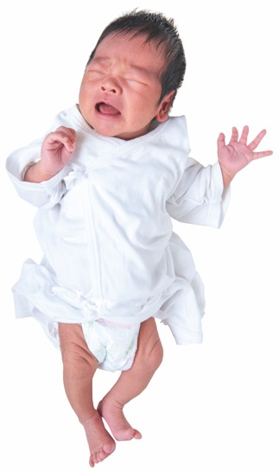


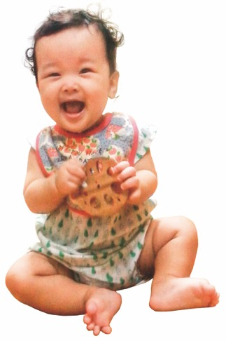
乳児期 |  | 幼児期 | 児童期 （学童期）
新生児期
出生から生後28日未満（1か月未満）
出生から1歳未満
1歳から小学校入学前
小学校入学から卒業まで

Slide 5
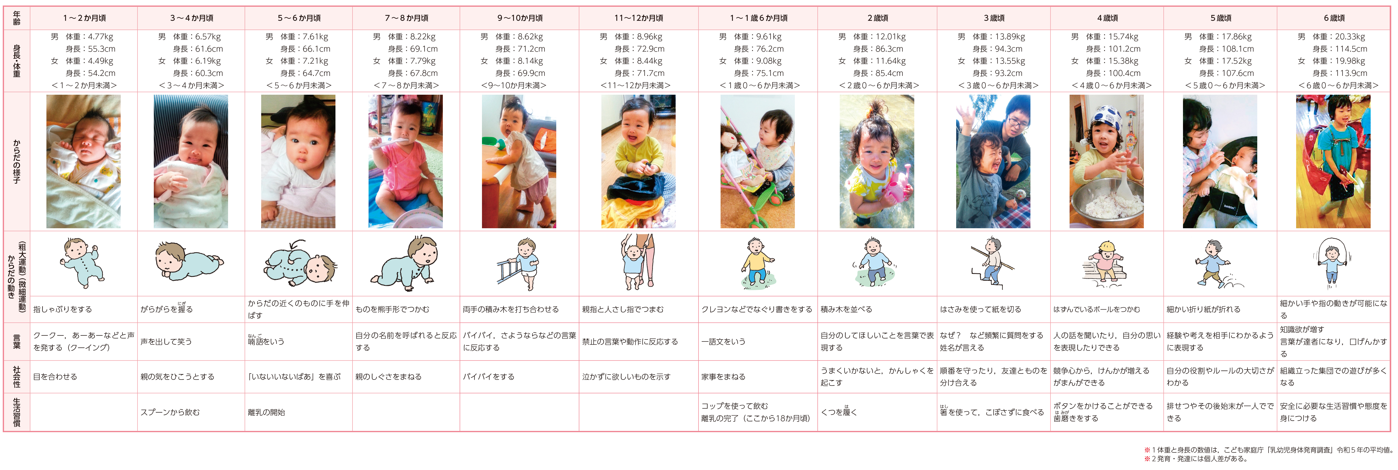
②胎児から乳幼児の身体的特徴
（1）乳幼児期の発育・発達の例

Slide 8
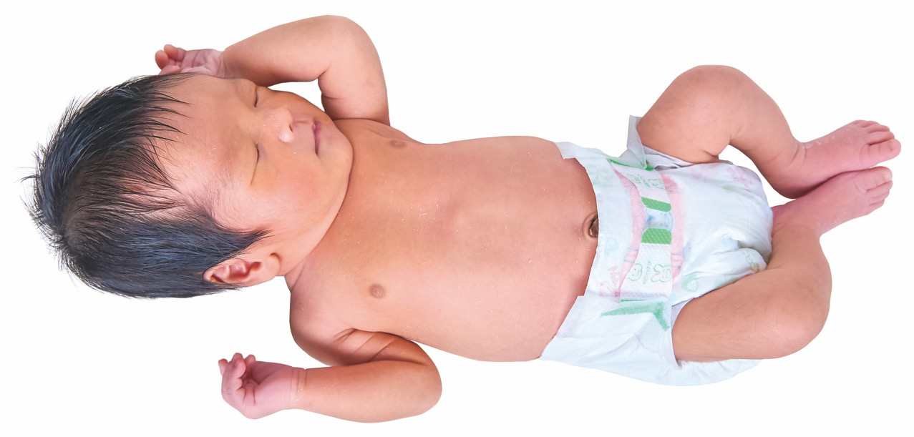
（2）赤ちゃんを見てみよう
新生児の体重：平均 約3000g 身長：約50cm

Slide 9


●産声とは？
●泉門とは？
●児斑とは？
●生理的体重減少
●生理的黄疸
●胎便
どんな特徴があるのか調べてみよう

Slide 10
●原始反射とは？
新生児期は、ある特定の刺激に対して、決まった行動を起こすが、しばらくするとあらわれなくなる。

Slide 11
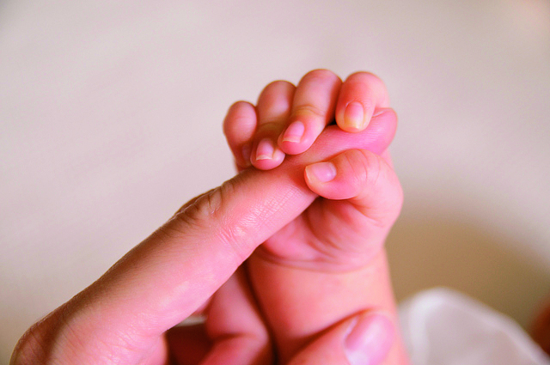
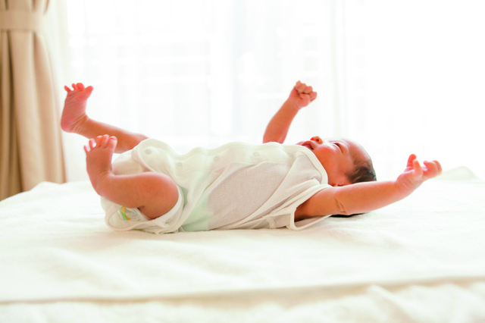
▼モロー反射
▲把握反射

Slide 12
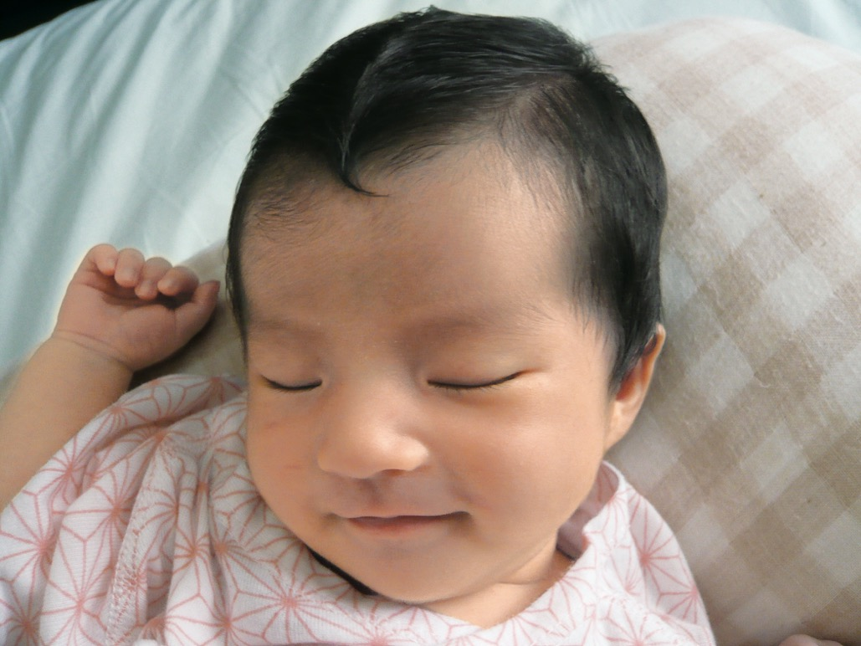
●生理的微笑
眠っている新生児が時折見せる微笑み（ほほえみ）を、生理的微笑という。まわりの人から「子育てしたい」という気持ちを引き出すために起こるといわれている。

Slide 13
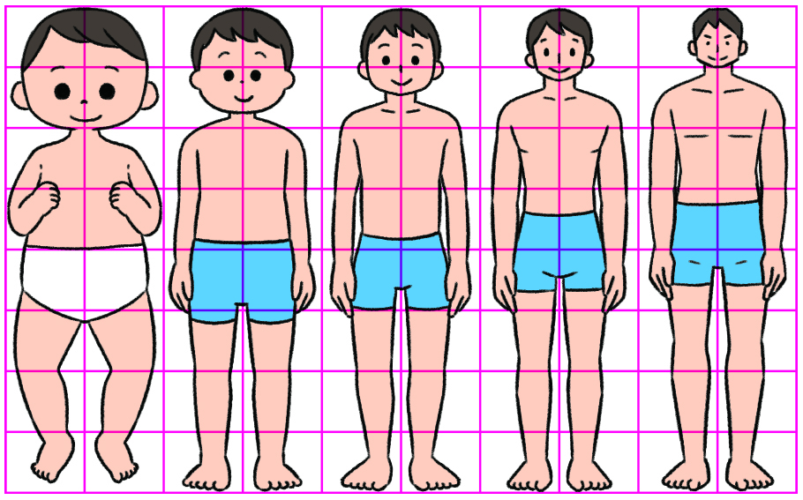
●成長と頭身の変化
出生時は、身長に占める頭部の割合が4分の1（4頭身）であるが、2歳頃になると5頭身となり、成人では7～8頭身となる。

Slide 14
●歯の生え方

Slide 15
新生児は歯が生えていないが、生後6か月頃から 乳歯 が生え始め、2～3歳頃までに20本が生えそろう。6歳頃から乳歯は 永久歯 に生え変わり、14歳くらいまでに32本すべてが生えそろう。
※歯の生えそろう時期は個人差が大きい。

Slide 16
（3）発達と発育の特徴
人間の発育・発達に影響するものは？
遺伝・環境

Slide 17
からだの部位や器官、機能によって、成長の時期が異なる。

Slide 18
●発達の方向性
発達は、頭からお尻へ、中心から周辺へと進んでいく。

Slide 19
●発達の順序性
11か月前後でピンセット把握ができると、積み木などで遊べるようになる

Slide 20
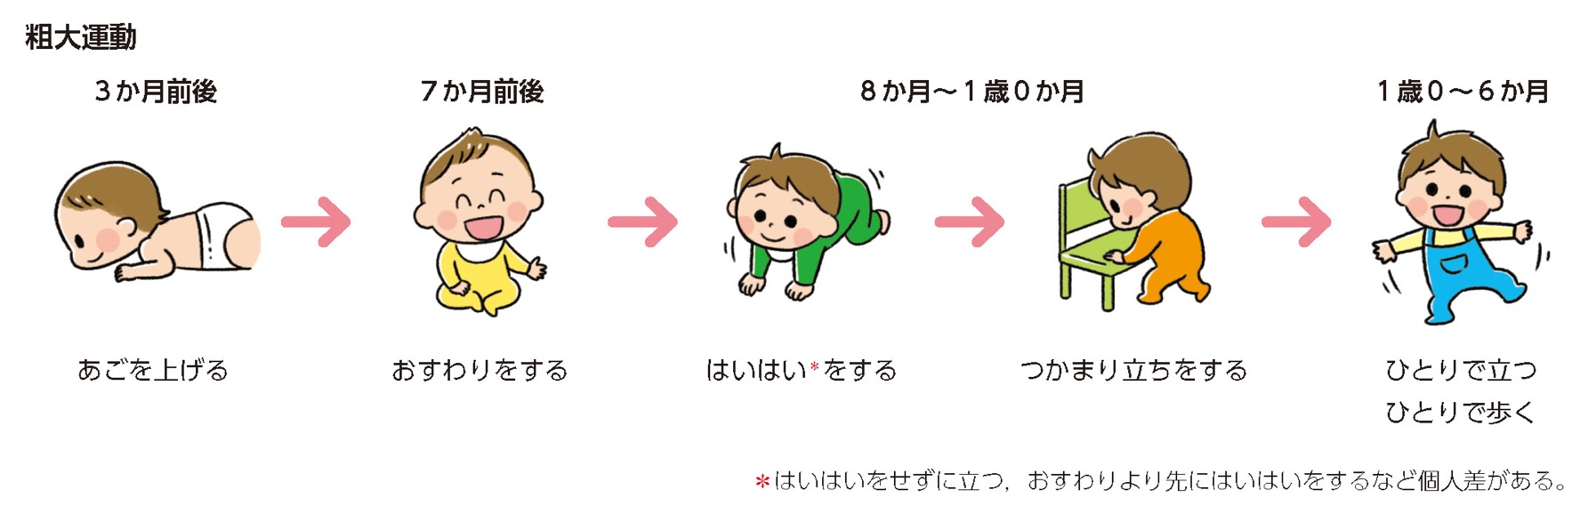

Slide 21
発育と発達は、遺伝的な性質、性差、成長の環境などによって 個人差 が大きい。

Slide 22
③人のかかわりと心の発達
ほかの人とかかわり合いながら、集団のなかで過ごす力を社会性という。
子どもが社会性を身につけるには、
愛着（アタッチメント）の形成が大切である。

Slide 23
●言葉の発達
Q1 自分が最初のしゃべった言葉は何か知ってる？
Q2 一般的に最初にしゃべる言葉は何が多いか？
A. まんま おっぱい ママ など
（NTTコミュニケーション基礎研究所）

Slide 24
1歳6か月〜2歳頃 通常の会話が成立

Slide 25
④子どもと遊び
遊びから学ぶこと…
運動能力
知的能力
感覚
好奇心・探求心
情緒
自律性
社会性

Slide 26
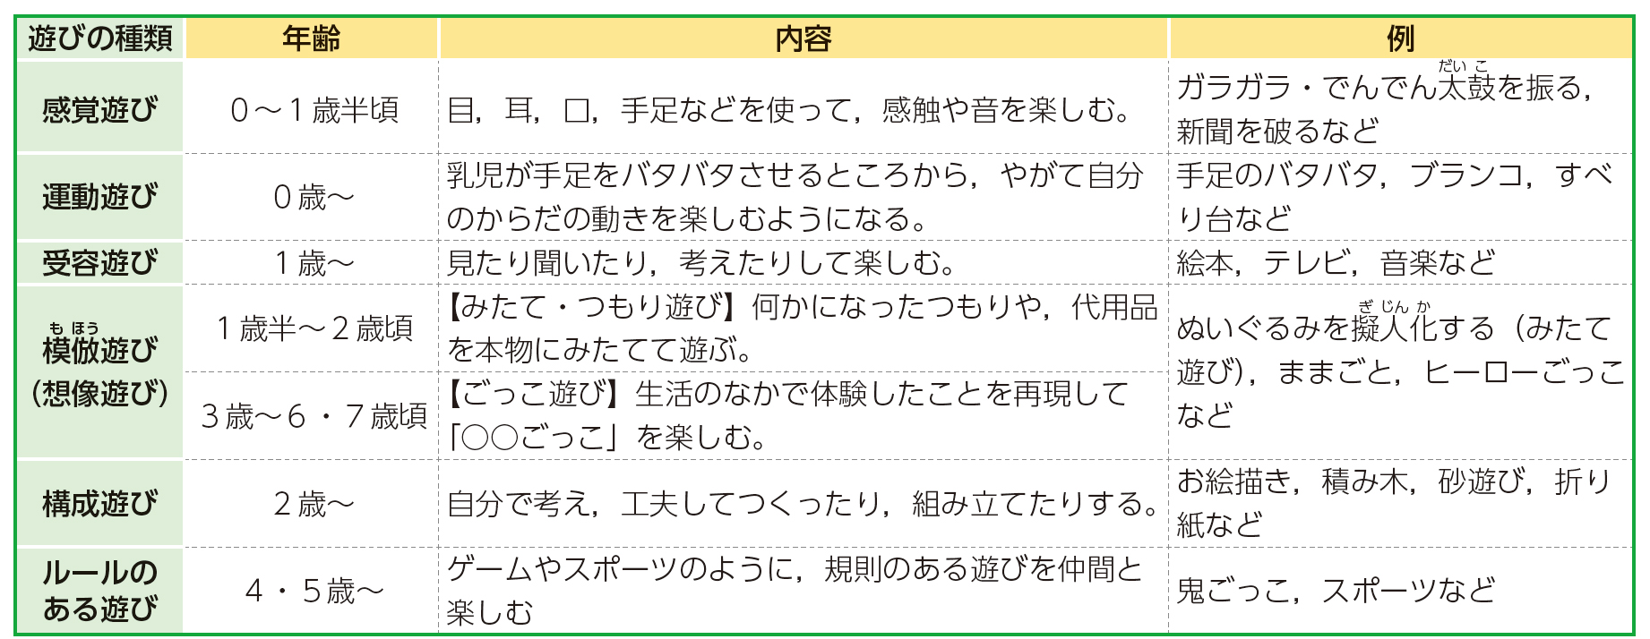
●年齢と遊びの種類の変化の目安

Slide 27
●仲間遊びの種類の変化
仲間遊び
1歳頃
2歳頃
3〜4歳頃
5〜6歳頃
ひとり遊び
ほかの子どもとかかわらずに，一人で遊ぶ。
並行（平行）遊び
連合遊び
同じ場所で同じことをしていても，別々に遊ぶ*。
いっしょに同じ遊びをするようになる。
協同（共同）遊び
役割分担したり，ルールに従っていっしょに遊ぶ。
＊直接的なやりとりはなくても，たがいの存在を感じながら遊ぶ。

Slide 28

児童文化
子どもの豊かな情操や健やかな発達を促すために作られた、文学・美術、音楽演劇など。
児童文化財
児童文化を伝える手段。

Slide 29

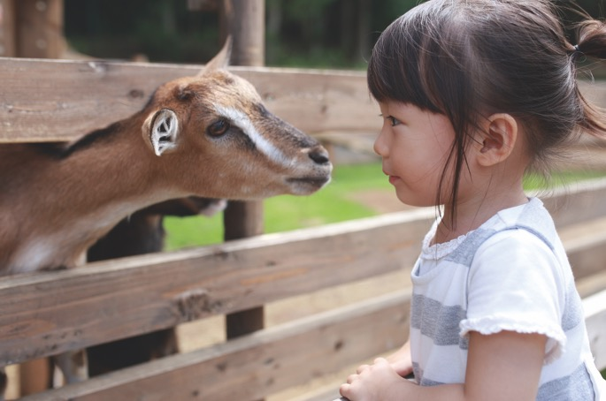
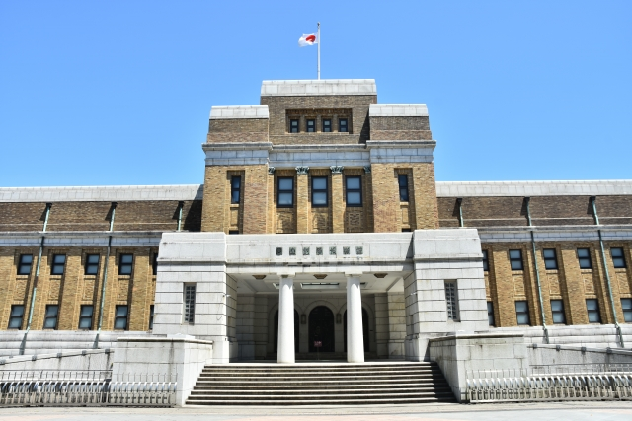
●文化施設
▲
水族館
▲動物園
博物館
▲

Slide 30
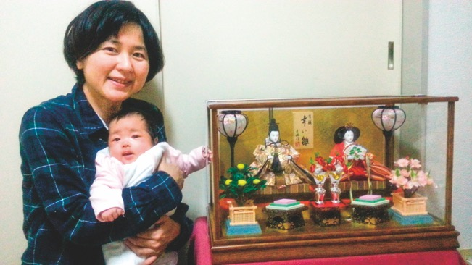
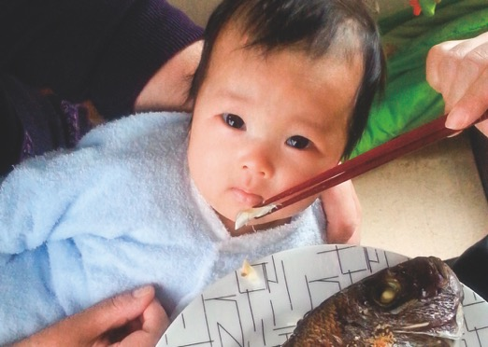
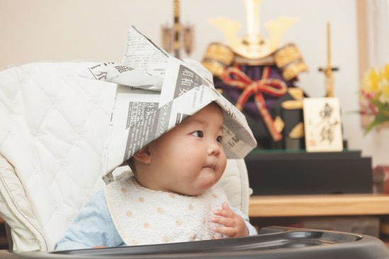
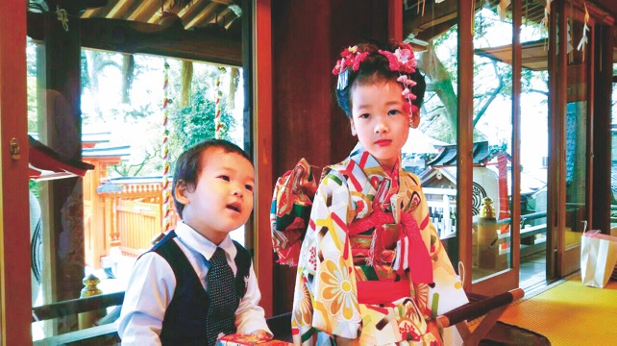
●年中行事
お食い初め
▲
▲
ひな祭り
七五三
▲
▲
端午の節句
その他・・・ 七夕、お月見、一生餅 など

Slide 31
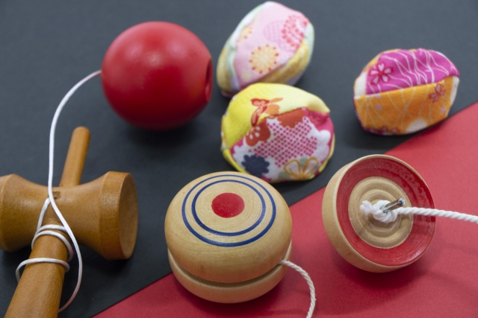
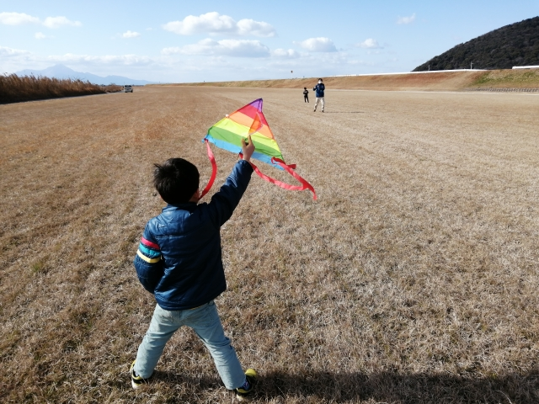
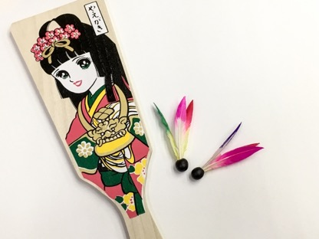
●伝承遊び
凧（たこ）あげ、コマ回し、
羽根つき、けん玉、大縄跳び など

Slide 32

子どもにとって 遊び は生活の中心であり、遊びを通じてさまざまな力を身につける。
小さい頃にどんな遊びをしていたか思い出してみよう！

